Slide 1


Slide 2

Caracterización genómica y potencial biotecnológico de Enterococcus lactis aislado de un ecosistema semiárido de La Guajira, Colombia.

Slide 3


Caracterización genómica y potencial biotecnológico de Enterococcus lactis aislado de un ecosistema semiárido de La Guajira, Colombia.
Javier Vanegas Guerreroᵃ, Carol Michel Gaviria Prietoᵃ, Hillary Sharid Manotas Vilora ᵇ
ᵃUniversidad Antonio Nariño, Bogotá, Colombia
ᵇUniversidad Colegio Mayor de Cundinamarca, Bogotá, Colombia
cgaviria89@uan.edu.co

Slide 4
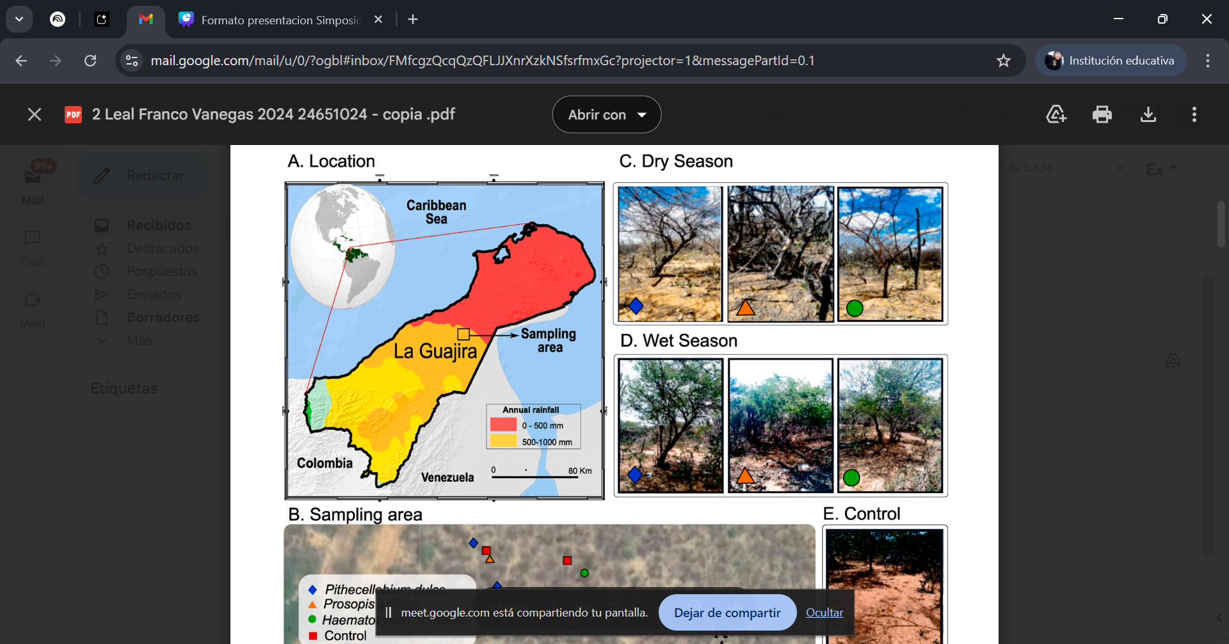

¿Cómo sobrevive en suelos con estrés hídrico y salino?
A. Location
B. Dry Season
C. Wet Season

Slide 5
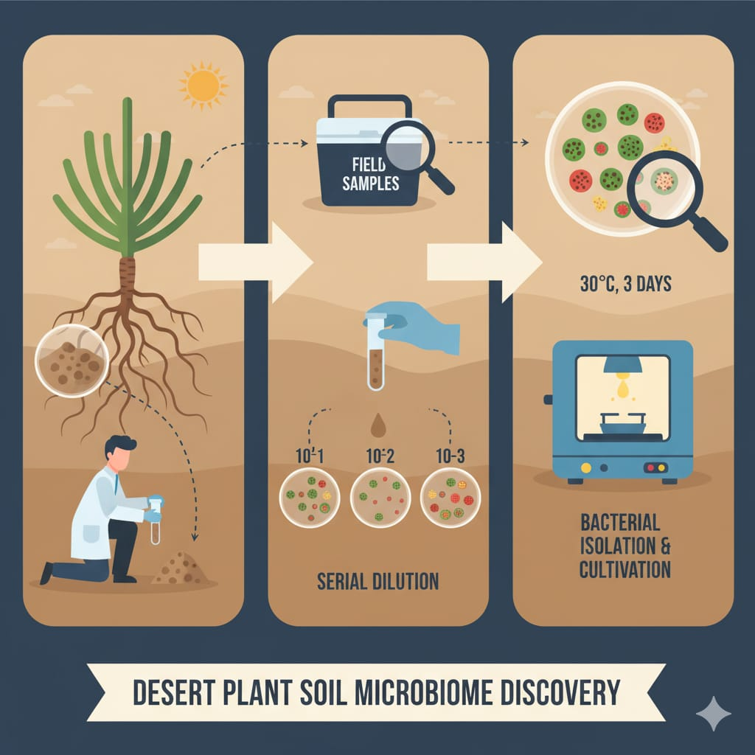
¿Cómo sobrevive en suelos con estrés hídrico y salino?

Slide 6
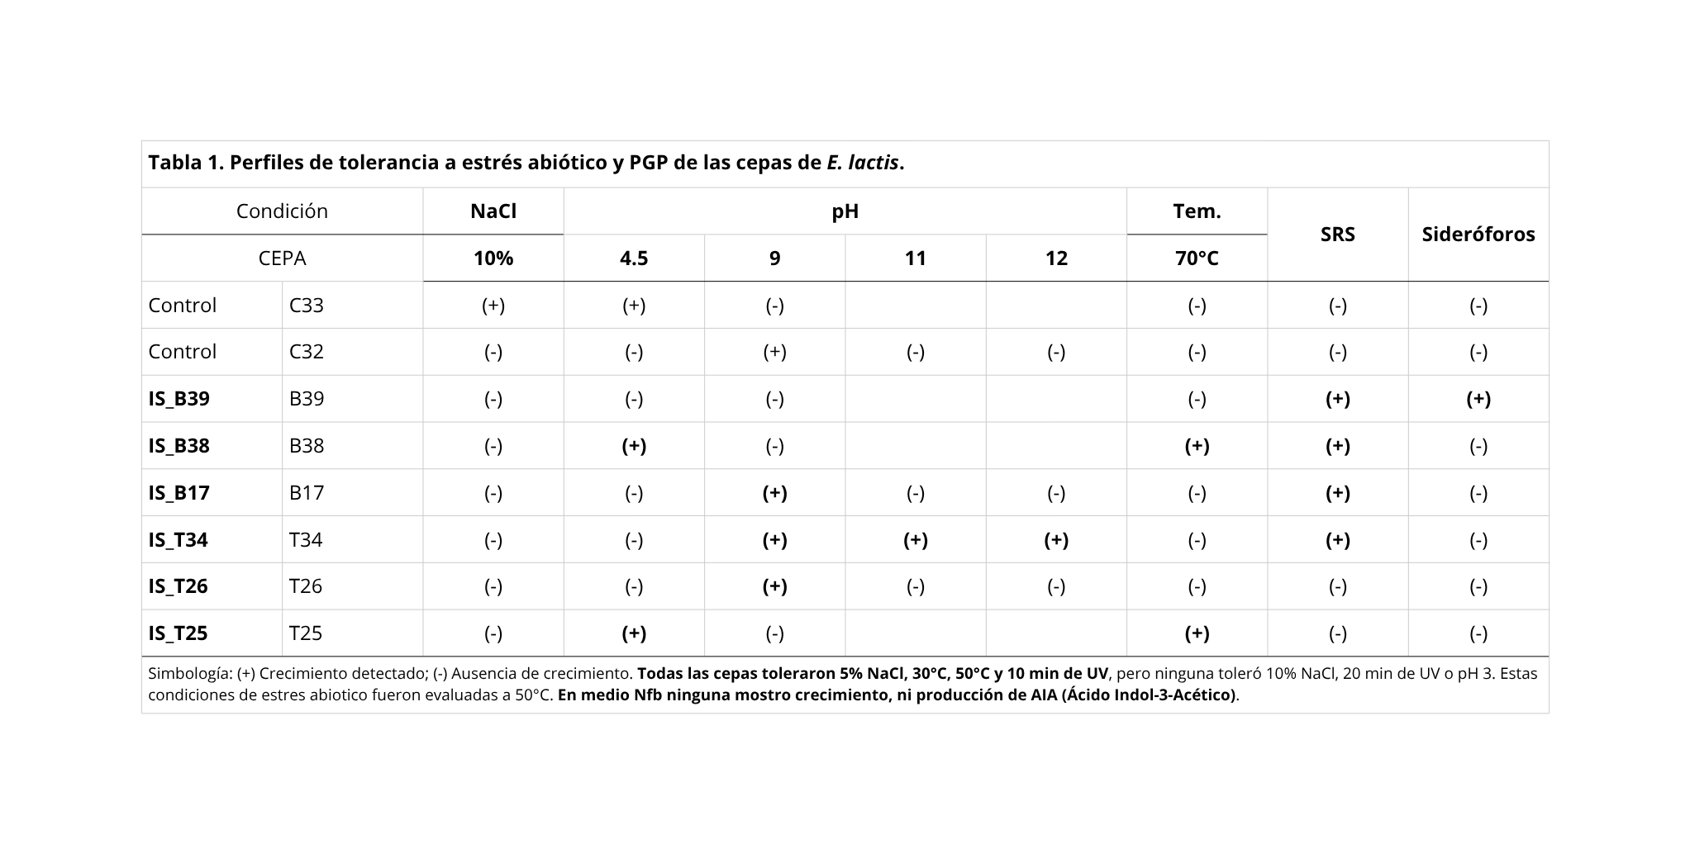
Evaluación in-vitro: Tolerancia a estrés abiótico y PGP
Validación fenotípica
5% NaCl, 30°C, 50°C y 10 min de UV

Slide 7
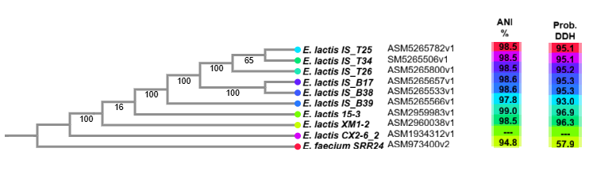
Filogenia e identidad
>97
>70
Fig 1. Relaciones filogenéticas y delimitación taxonómica de cepas de Enterococcus lactis mediante genomas completos.

Slide 8
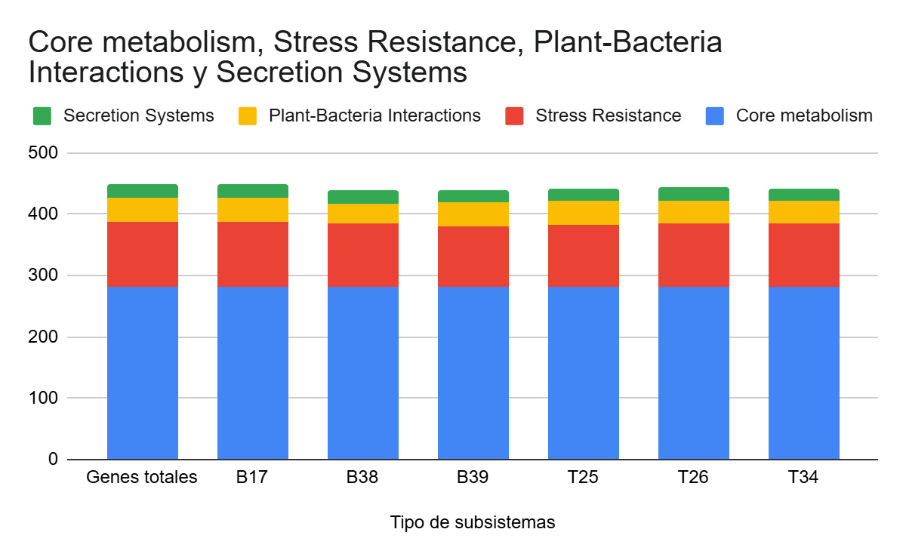
Caracterización genómica
Fig 2. Subsistemas, core metabolism, stress resistence, plant - bacteria interactions y secretion systems

Slide 9
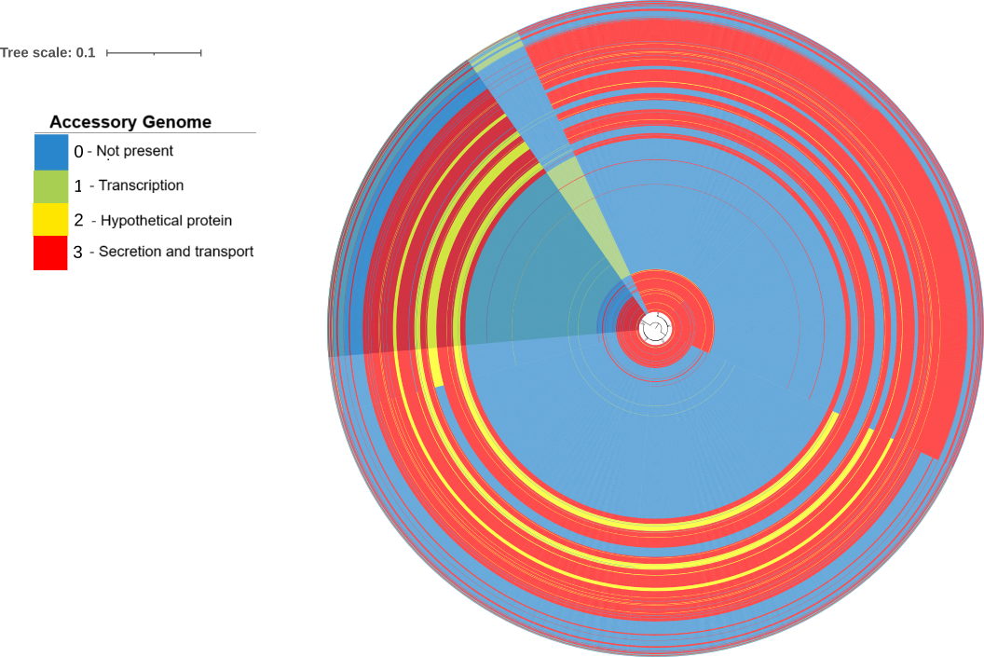
Caracterización pangeoma
B17
Regiones de alta variabilidad que contienen genes para adaptación y funciones especializadas. Son el resultado de HGT ancestral y reciente.
B39
B38
T26
Core Genome: 2.113 genes
Genoma Accesorio: 3.134 genes
T34
T25
Fig 3. Los anillos representan genes individuales, y la presencia de categorías funcionales específicas está codificada por color (rojo: Secreción y Transporte; amarillo: Proteínas Hipotéticas; verde: transcripción; azul: No presente). La alta co-presencia de genes de Secreción y Transporte subraya el potencial de interacción con el nicho de la isla de recursos.

Slide 10
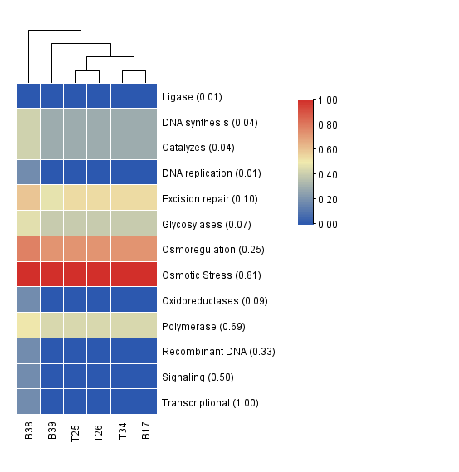
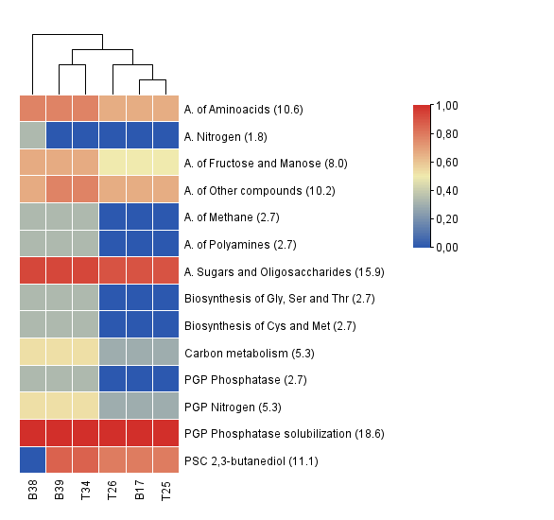
Resistencia a estrés abiótico: 106 genes
1
Adaptación estrés hídrico / salino
2
Defensa estrés oxidativo
3
Reparación de DNA
4
Regulación transcripcional y quimiotaxis
5
Recombinación DNA
Fig 4. Las filas corresponden a las categorías, y las columnas representan las cepas individuales. El dendrograma superior indica la similitud jerárquica de las cepas en función de su repertorio de resistencia. Abundancia relativa de 12 categorías funcionales de resistencia a estrés en las seis cepas de E. lactis.

Slide 11
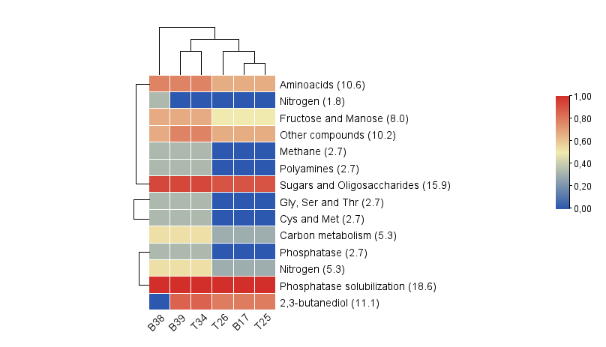
Interacción planta - bacteria: 39 genes
1
Solubilización de fosfato
(18.6% de genes PGP). Libera fósforo insoluble del suelo para disponibilidad vegetal.
Assimilation
2
2,3-Butanodiol
Señalización (11.1%). Facilita reconocimiento y colonización radicular sin auxinas.
Biosynthesis
3
Ventaja Agrícola:
Disposición de aminoacidos y compuestos, dando estabilidad bajo estrés desértico.
PGP
Fig 5. Mapa de calor escala log₂ que muestra la distribución funcional de genes. promoción del crecimiento vegetal (PGP). Los valores entre paréntesis indican la puntuación base asignada a cada categoría funcional.

Slide 12
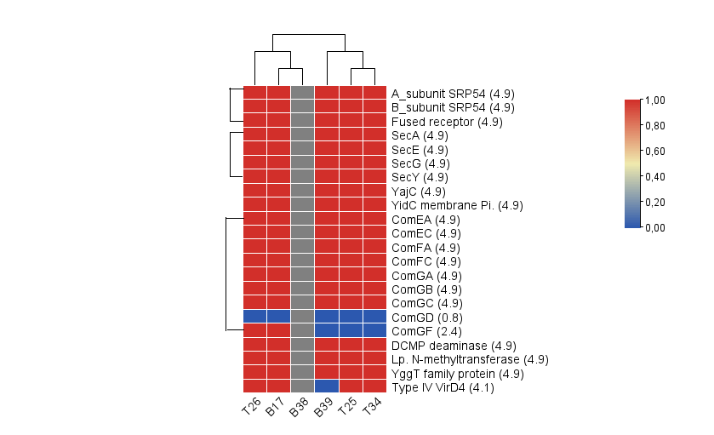
Sistemas de secreción: 22 genes
1
SRP
(SRP) = Dirige proteínas con péptidos señal (Vía exógena).
2
SEC
(SEC) = Vía de Translocación de Proteínas
3
Com = Permiten la captación de ADN exógeno y proteinas
Tipe ll
4
YidC = Insertar y plegar proteínas transmembrana
5
Tipo IV = Transferir proteínas (virulencia/PGP) o complejos de ADN
Fig 6. Mapa de Calor de la Abundancia Relativa de Genes Clave de Sistemas de Secreción y Transporte.
Las filas corresponden a categorías funcionales de genes, mientras que las columnas representan cepas individuales.

Slide 13
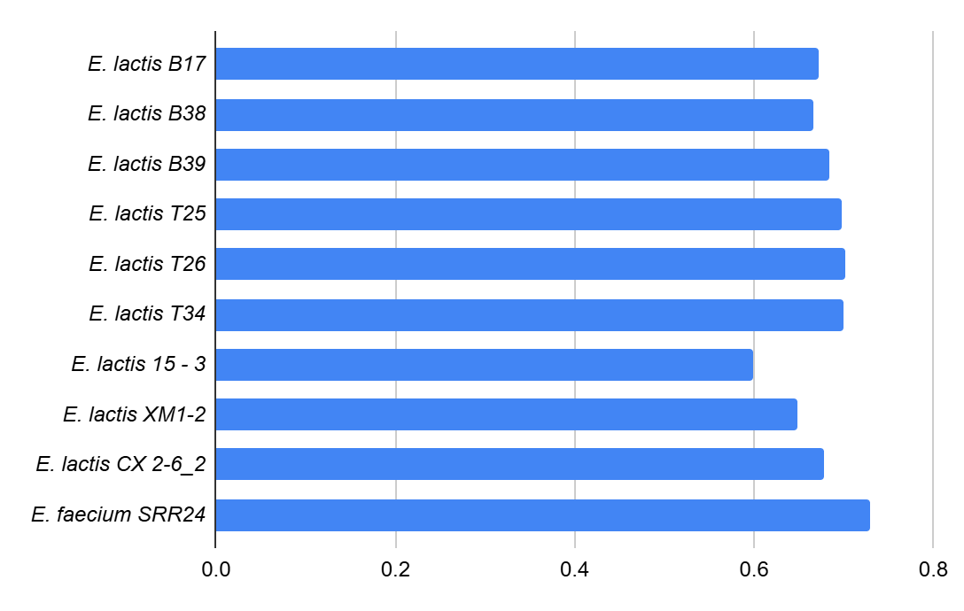
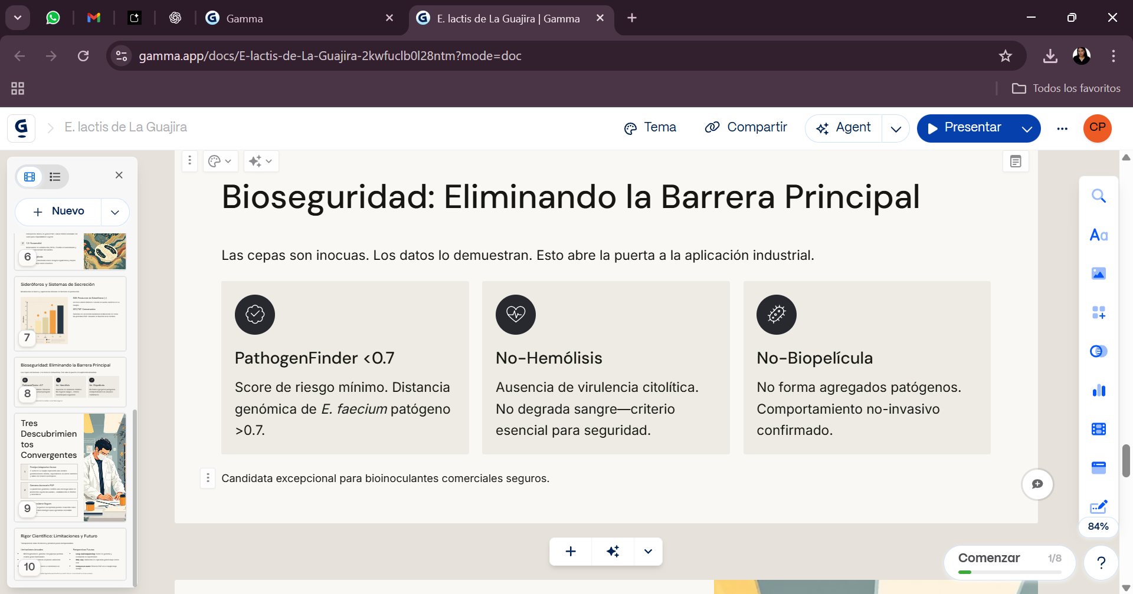
Perfil predictivo de virulencia
Fig 7. Perfil de Riesgo Predictivo de Virulencia por PathogenFinder en Cepas de E. lactis.
Gráfico de dispersión que evalúa la Puntuación de Patogenicidad (eje Y) para cada aislado de E. lactis basado en la homología de su genoma completo con patógenos bacterianos conocidos. Las cepas de La Guajira se ubican en el extremo inferior del espectro de riesgo (>0.5 y <0.7, junto con los perfiles de E. lactis encontrados en vino de arroz (15-3) y en productos lacteos (XM1-2), lo que contrasta con el umbral de las cepas clínicas de referencia E. faecium SRR24 (>0.7).

Slide 14

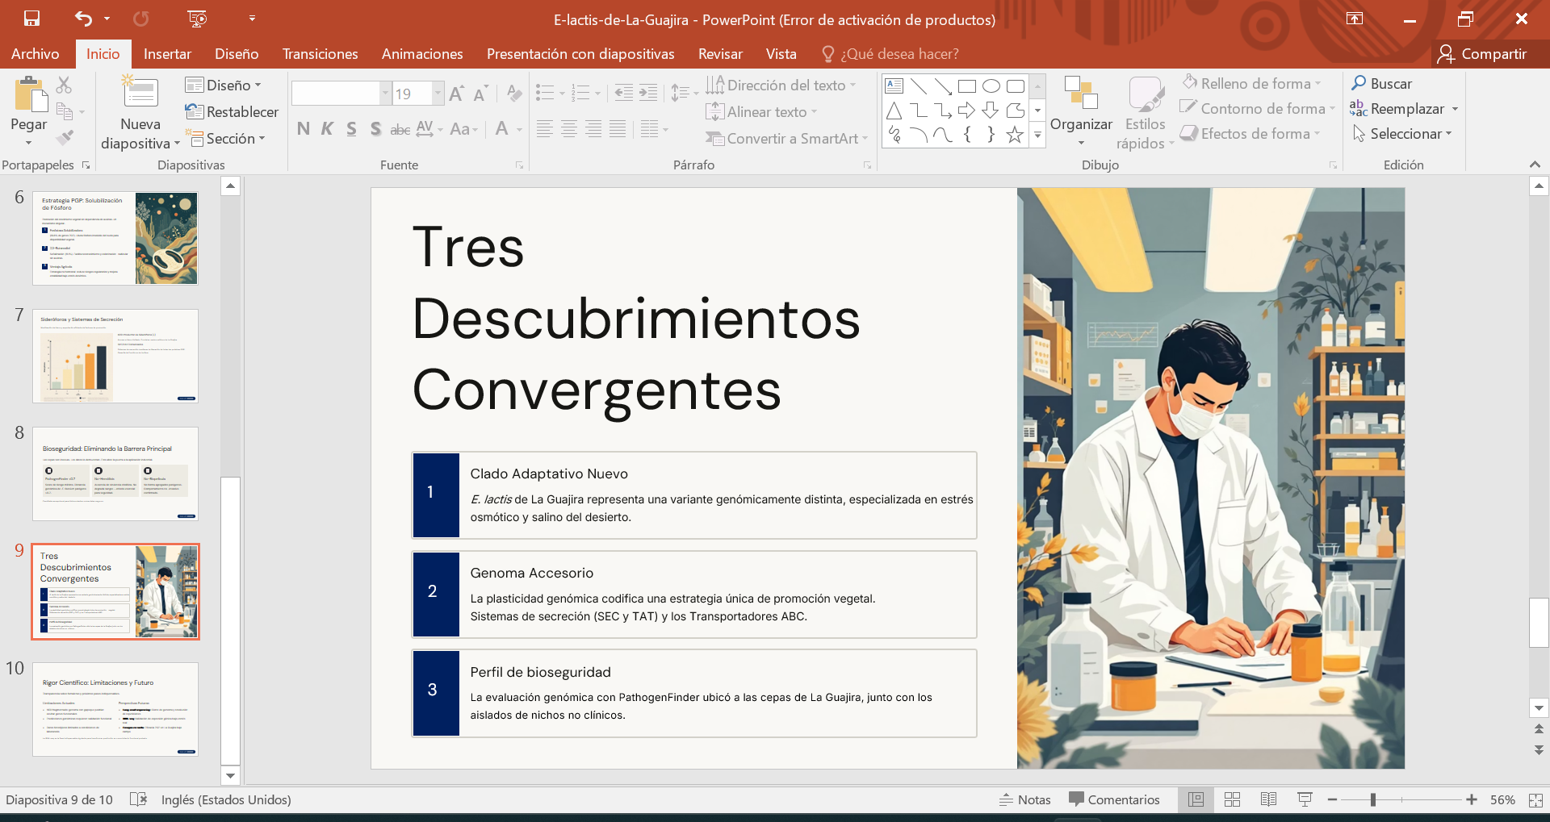


Conclusiones
Clado Adaptativo
1
E. lactis de La Guajira representa una variante genómicamente distinta, especializada en estrés osmótico y salino del desierto.
Genoma Accesorio
2
La plasticidad genómica codifica una estrategia única de promoción vegetal.
Sistemas de secreción y transportadores.
Perfil de bioseguridad
3
La evaluación genómica con PathogenFinder ubicó a las cepas de La Guajira, junto con los aislados de nichos no clínicos.

Slide 15
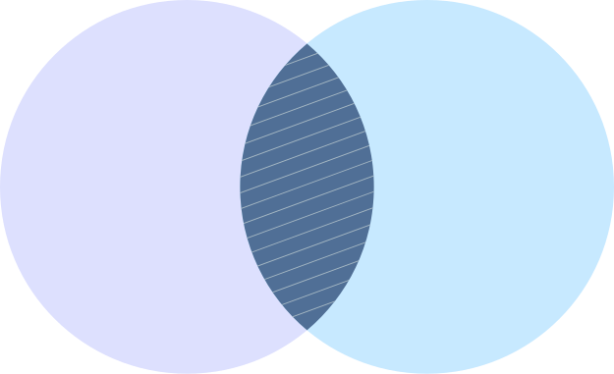





Limitaciones y perspectivas
Perspectivas
Limitaciones
RNA-seq: Validación de expresión génica bajo estrés real.
Ensayos en suelo: Eficacia PGP en La Guajira bajo campo.
Ensayos de biocontrol.
Predicciones genómicas requieren validación funcional.
Datos fenotípicos limitados a condiciones de laboratorio.

Slide 16
Referencias
Davis, J. J., Wattam, A. R., Aziz, R. K., Brettin, T., Butler, R., Butler, R. M., ... & Stevens, R. (2020). The PATRIC Bioinformatics Resource Center: expanding data and analysis capabilities. Nucleic acids research, 48(D1), D606-D612.
Hao, Z., AghaKouchak, A., Nakhjiri, N., Farahmand, A.: Global integrated drought monitoring and prediction system (GIDMaPS) data sets. figshare https: //doi.org/10.6084/m9.figshare.853801 (2014)
Das, S. y Dash, HR (2014). Biorremediación microbiana: una herramienta potencial para la restauración de áreas contaminadas. En Biodegradación microbiana y biorremediación (pp. 1-21). Elsevier.
antiSMASH 8.0: capacidades extendidas de detección de grupos de genes y análisis de química, enzimología y regulación
Kai Blin, Simon Shaw, Lisa Vader, Judit Szenei, Zachary L Reitz, Hannah E Augustijn, José DD Cediel-Becerra, Valérie de Crécy-Lagard, Robert A Koetsier, Sam E Williams, Pablo Cruz-Morales, Sopida Wongwas, Alejandro E Segurado Luchsinger, Friederike Biermann, Aleksandra Korenskaia, Mitja M Zdouc, Nucleic Acids Research (2025) doi: 10.1093/nar/gkaf334 .
5. Page, A. J., Cummins, N., Hunt, M., Taylor, B., Keating, J. M., Balakrishnan, M., ... & Thomson, N. R. (2015). Roary: rapid large-scale prokaryote pan genome analysis. Bioinformatics, 31(22), 3691-3693.
PathogenFinder - Distinguishing Friend from Foe Using Bacterial Whole Genome Sequence Data.
Cosentino S, Voldby Larsen M, Møller Aarestrup F, Lund O (2013) PLoS ONE 8(10): e77302. PMID: 24204795 doi: 10.1371/journal.pone.0077302
La Comunidad Galaxy. La plataforma Galaxy para análisis de datos accesibles, reproducibles y colaborativos: actualización de 2024 , Nucleic Acids Research , 2024; gkae410, https://doi.org/10.1093/nar/gkae410
Centro Nacional de Información Biotecnológica (NCBI) [Internet]. Bethesda (MD): Biblioteca Nacional de Medicina (EE. UU.), Centro Nacional de Información Biotecnológica; [2025]. Disponible en: https://www.ncbi.nlm.nih.gov/
Naik, MK, Naik, RG, Naik, BG, Nandish, MS, Ekabote, SD y Sreenivasa, MY (2023). Investigación sobre las propiedades antibacterianas, probióticas y promotoras del crecimiento vegetal de Enterococcus faecium MYSBC14 de la cereza azul. Revista de la Sociedad Saudí de Ciencias Agrícolas , 22 (7), 439-448.
Panwar, M., Tewari, R. y Nayyar, H. (2016). Las rizobacterias nativas promotoras del crecimiento de plantas tolerantes al halo, Enterococcus y Pantoea sp., mejoran el rendimiento de semillas de frijol mungo (Vigna radiata L.) en suelos salinos al reducir la absorción de sodio y el daño por estrés. Fisiología y Biología Molecular de Plantas , 22 (4), 445-459.
Kumawat, KC, Sharma, P., Nagpal, S., Gupta, RK, Sirari, A., Nair, RM, ... y Singh, S. (2021). Inoculación microbiana dual: ¿un punto de inflexión? Bioestimulantes bacterianos con características multifuncionales promotoras del crecimiento para mitigar el estrés salino en frijol mungo de primavera. Frontiers in microbiology , 11 , 600576.
Gaca, A. O., & Lemos, J. A. (2019). Adaptation to adversity: the intermingling of stress tolerance and pathogenesis in enterococci. Microbiology and Molecular Biology Reviews, 83(3), 10-1128.
Rince, A., Flahaut, S. y Auffray, Y. (2000). Identificación de genes de estrés general en Enterococcus faecalis. Revista internacional de microbiología alimentaria , 55 (1-3), 87-91.
Joshi, RK y Nayak, S. (2010). Piramidación genética: una técnica de amplio espectro para desarrollar resistencia duradera al estrés en cultivos. Biotechnol. Mol. Biol. Rev. , 5 (3), 51-60.
Takahashi, F., Kuromori, T., Sato, H. y Shinozaki, K. (2018). Redes de genes reguladores en la respuesta y resistencia al estrés por sequía en plantas. Estrategias de supervivencia en frío extremo y desecación: mecanismos de adaptación y sus aplicaciones , 189-214.
Scott, JA (1995). La genética molecular de la resistencia: la resistencia como respuesta al estrés. Florida Entomologist , 399-399.
Das, G. y Rao, GJN (2015). Apilamiento de genes asistido por marcadores moleculares para genes de resistencia al estrés biótico y abiótico en una variedad élite de arroz. Frontiers in Plant Science , 6 , 698.
Aranda, J., Bardina, C., Beceiro, A., Rumbo, S., Cabral, MP, Barbé, J. y Bou, G. (2011). Proteína RecA de Acinetobacter baumannii en la reparación del daño del ADN, resistencia antimicrobiana, respuesta general al estrés y virulencia. Journal of Bacteriology , 193 (15), 3740-3747.
Glick, BR (2015). Interacciones beneficiosas entre plantas y bacterias (Vol. 243). Heidelberg: Springer.
Ahmad, I., Pichtel, J. y Hayat, S. (Eds.). (2008). Interacciones planta-bacteria: estrategias y técnicas para promover el crecimiento vegetal . John Wiley & Sons.
Singh, VK, Singh, AK, Singh, PP y Kumar, A. (2018). Interacción de bacterias promotoras del crecimiento vegetal con tomate bajo estrés abiótico: una revisión. Agricultura, Ecosistemas y Medio Ambiente , 267 , 129-140.

Slide 17
GRACIAS

